Slide 1
系統晶片設計實習 Final Project
電子碩一
F112112121、F112112136
田沛鑫、林宸毅

Slide 2
Contents
一、 | 專案需求
二、 | Breakdown
三、 | 討論進度

Slide 3
一、專案需求
題目： Sniffer基本款
Input, Output Receive 433.92MHz’s DATA, Transmit 433.92MHz’s DATA
功能： 訊號擷取@433.92MHz
效能： UART傳送接收速率:10KB/s、傳輸距離:3m~100m
介面： UART、AXI
限制： 接收傳送頻率:433.92MHz、靈敏度:-105dBmw
驗收： 接收433.92MHz信號之後，並利用Tx做驗證。

Slide 4
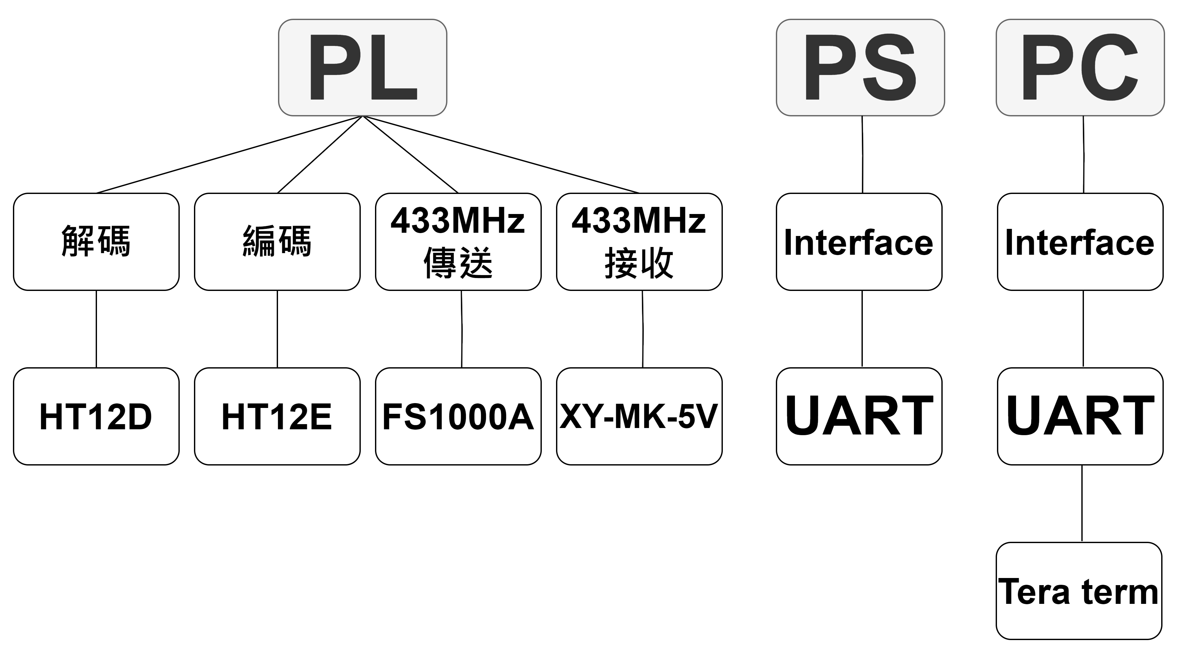
二、Breakdown 12/14版

Slide 5
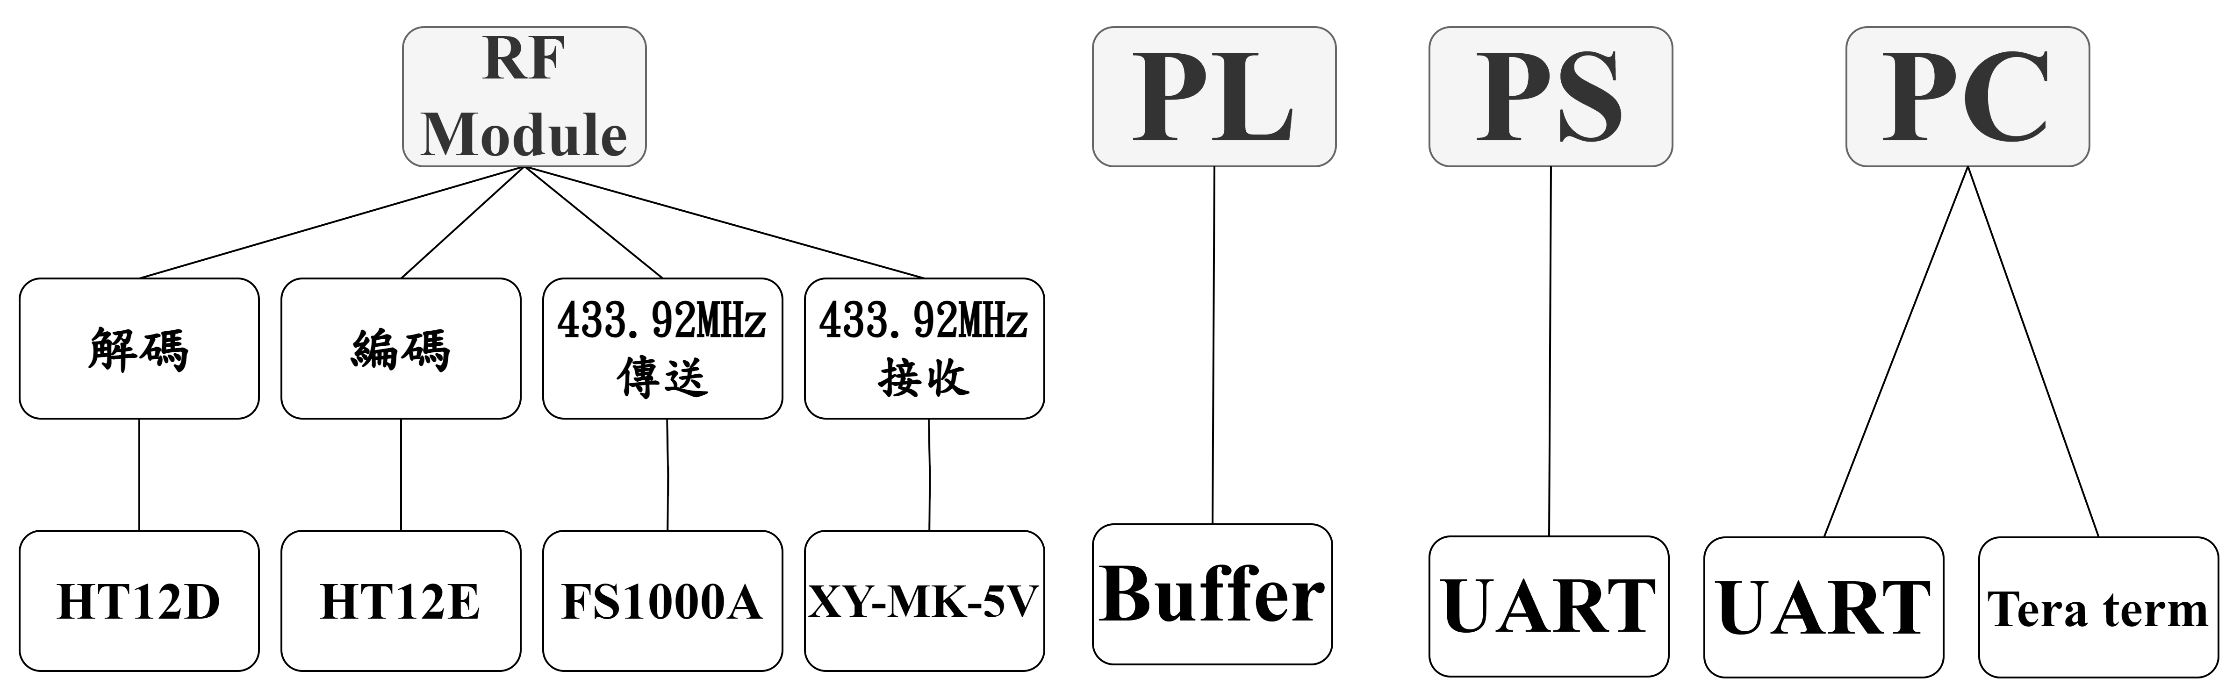
二、Breakdown 12/28更新

Slide 6
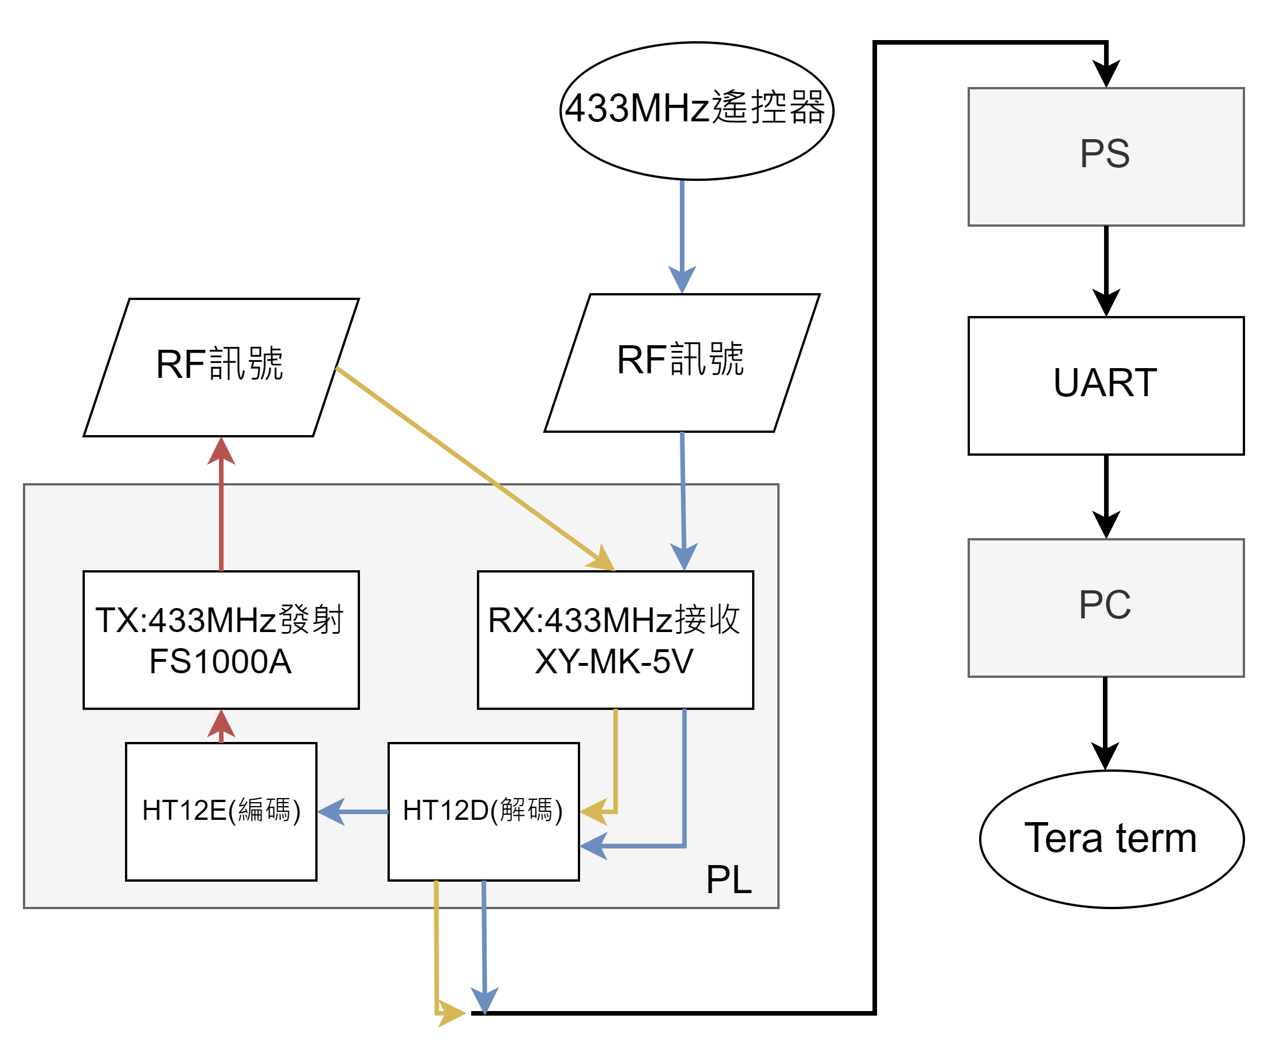
三、系統流程圖 12/21版

Slide 7
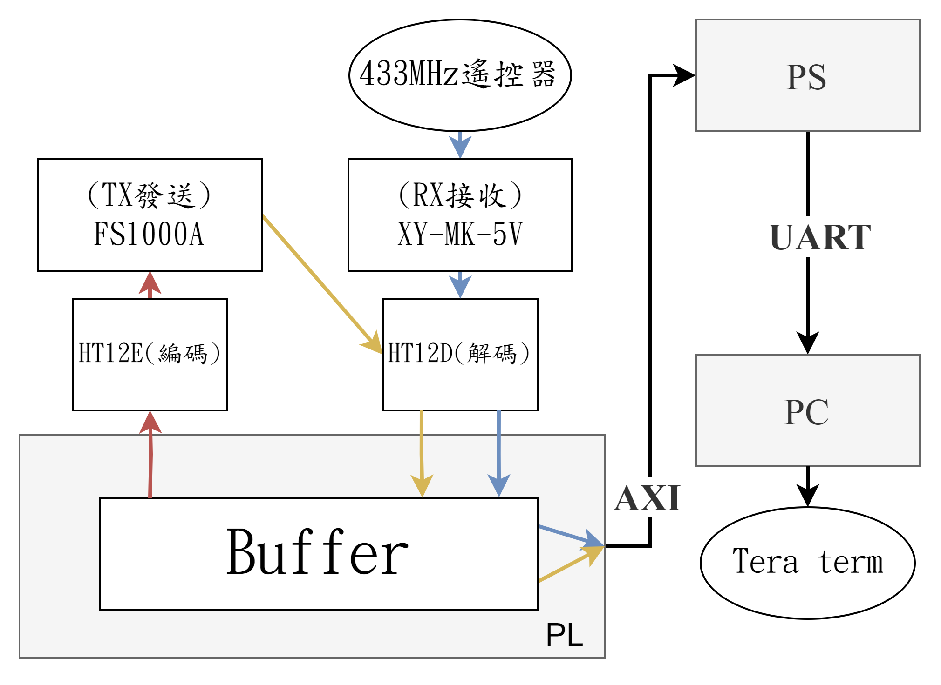
三、系統流程圖 12/28更新
接收
發射
驗證

Slide 8
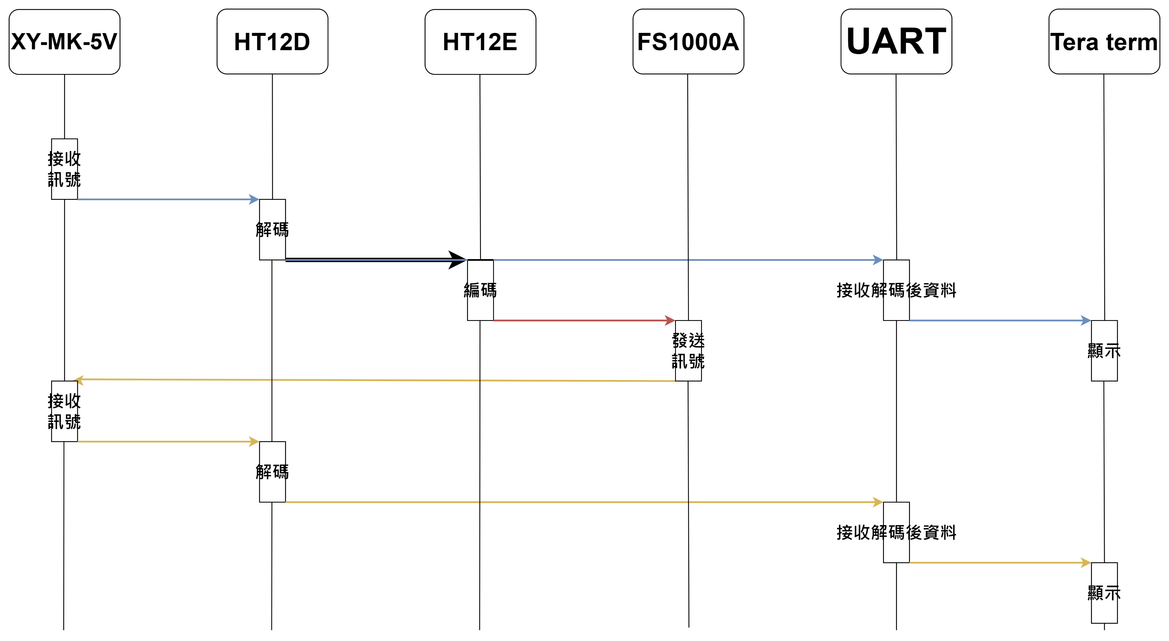
五、MSC 2023/12/21版

Slide 9
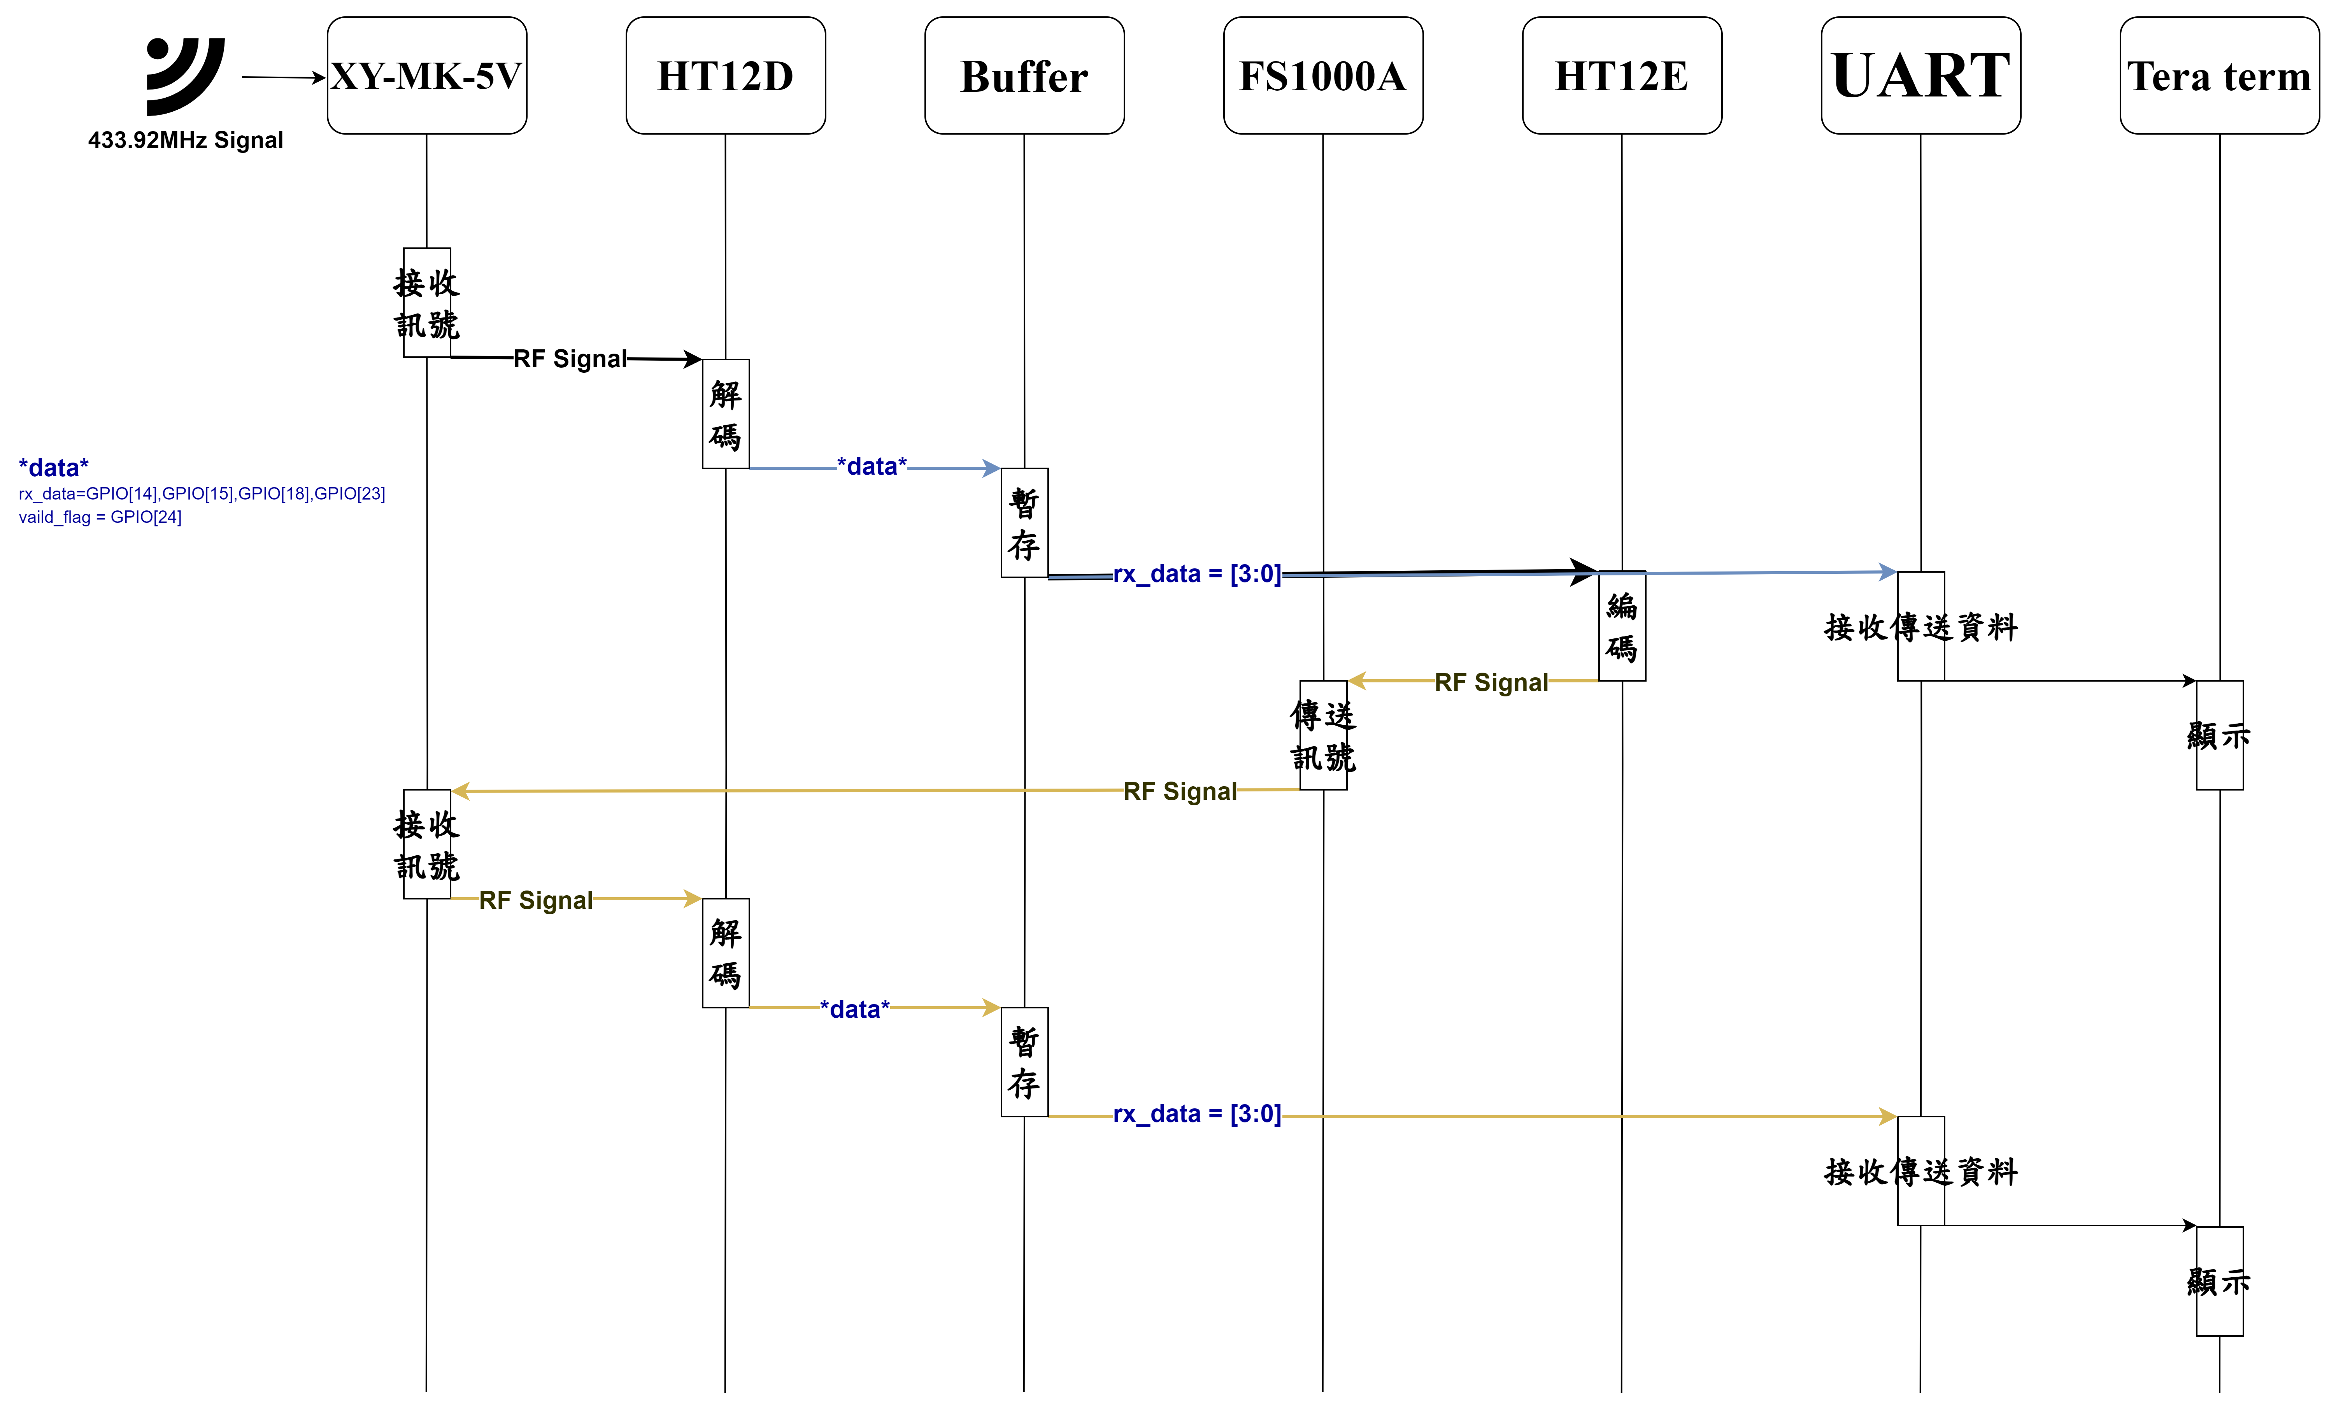
五、MSC 20240105更新

Slide 10
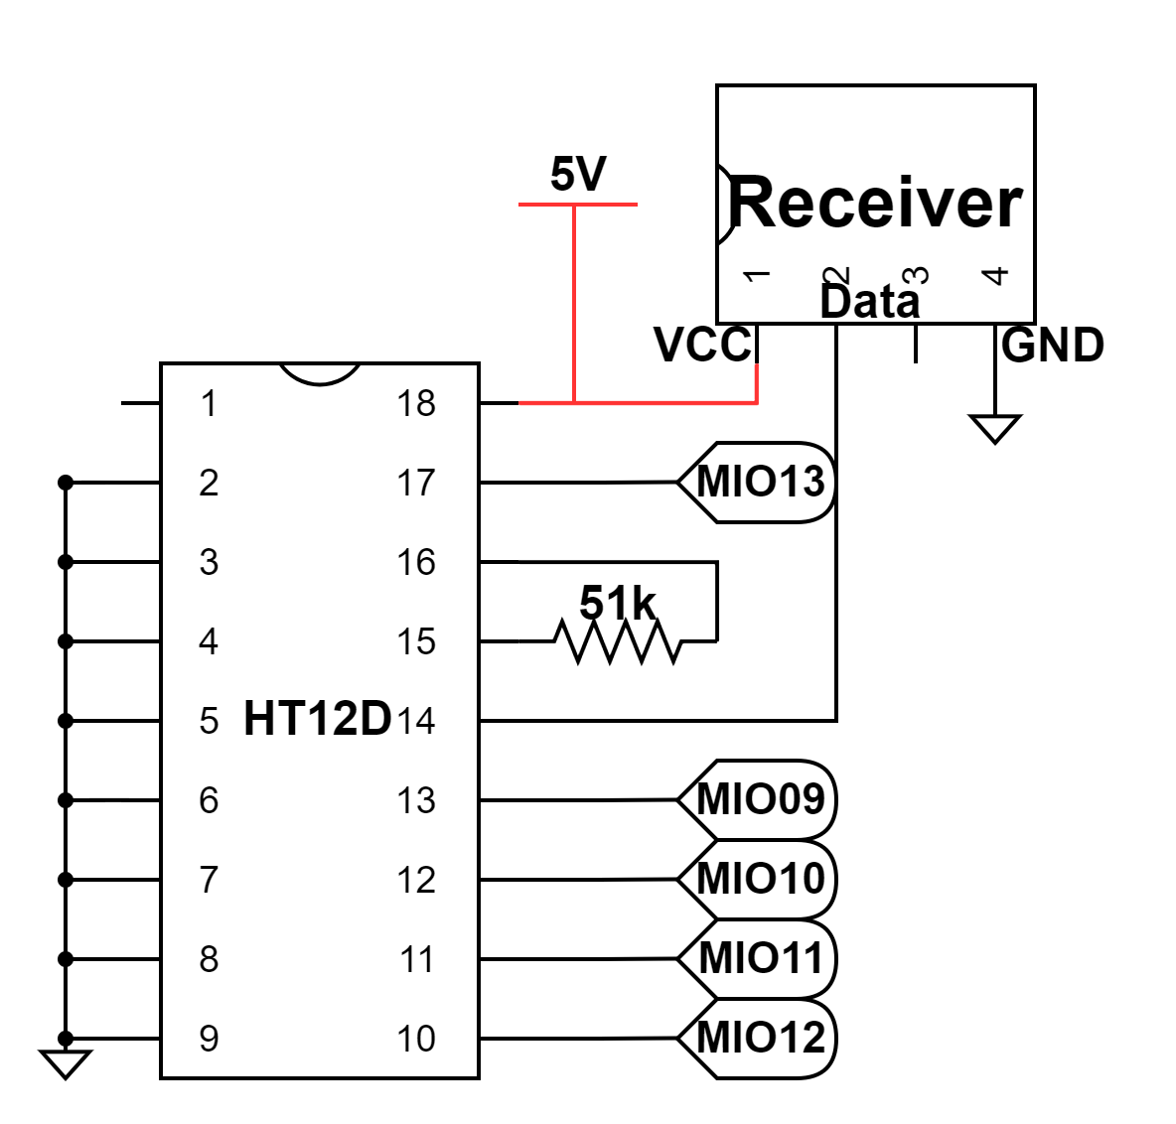
六、API：PL_Rx 0104版
Rx
輸入 | input data
輸出 | output reg[MIO12:9] data
參數 | reg[MIO13] vaild_flag
方法 | Receiver收到資料後給HT12D做解調。 輸出為： MIO12:MIO9由大至小4bits value。 MIO13:傳送為有效，表示1。

Slide 11
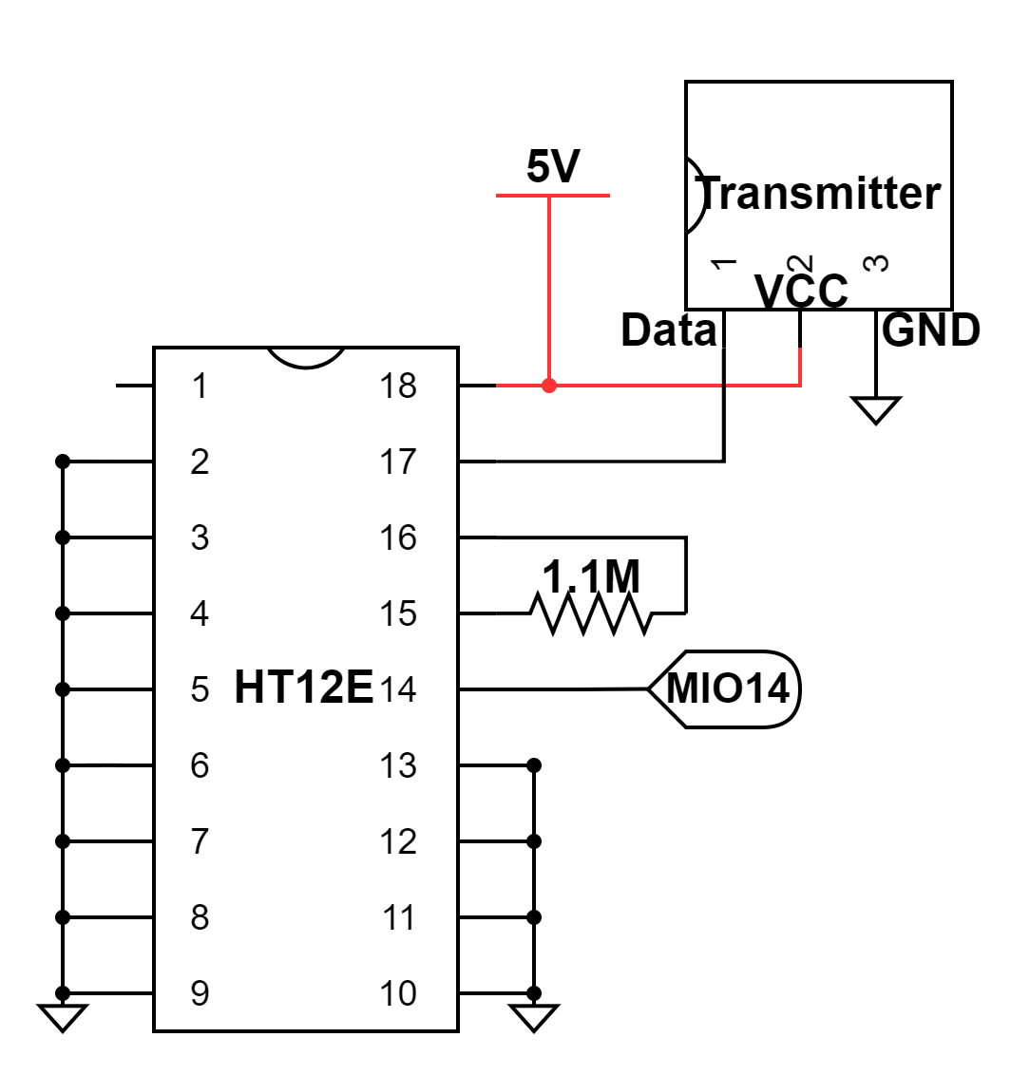
六、API：PL_Tx 0104版
Tx
輸入 | input [MIO12:9] data
輸出 | output [3:0]Transmitter_data
參數 | assign Transmission_en = MIO[14]
方法 | HT12E收到資料後調變給Transmitter做發送。 輸入為： MIO12:MIO9由大至小4bits value。 MIO14: 0表示→可以傳送。

Slide 12
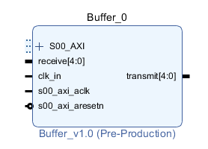
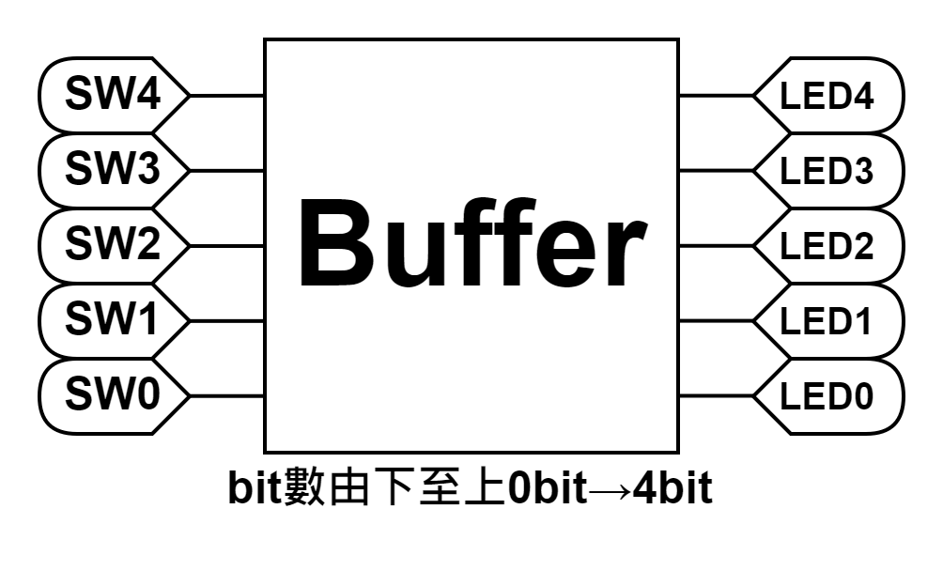
六、API 20240109更新
Buffer
輸入 | input [4:0] receive
輸出 | output [4:0] transmit
說明 | 將接收到的資料經過Buffer傳送給外部GPIO及PS
方法 | 叫用final.xpr
預期 | 傳送資料進PS並做顯示
實際 | 沒收到資料
Buffer_UnitTest
輸入 | input [4:0] SW
輸出 | output [4:0] LED
說明 | SW[4]→1:傳送為有效。 SW[3][2][1][0]bit值由小至大。 LED[4]→0:可傳送。 LED[0][1][2][3]bit值由小至大。
方法 | 叫用Buffer_UnitTest
預期 | LED發亮
實際 | LED發亮

Slide 13

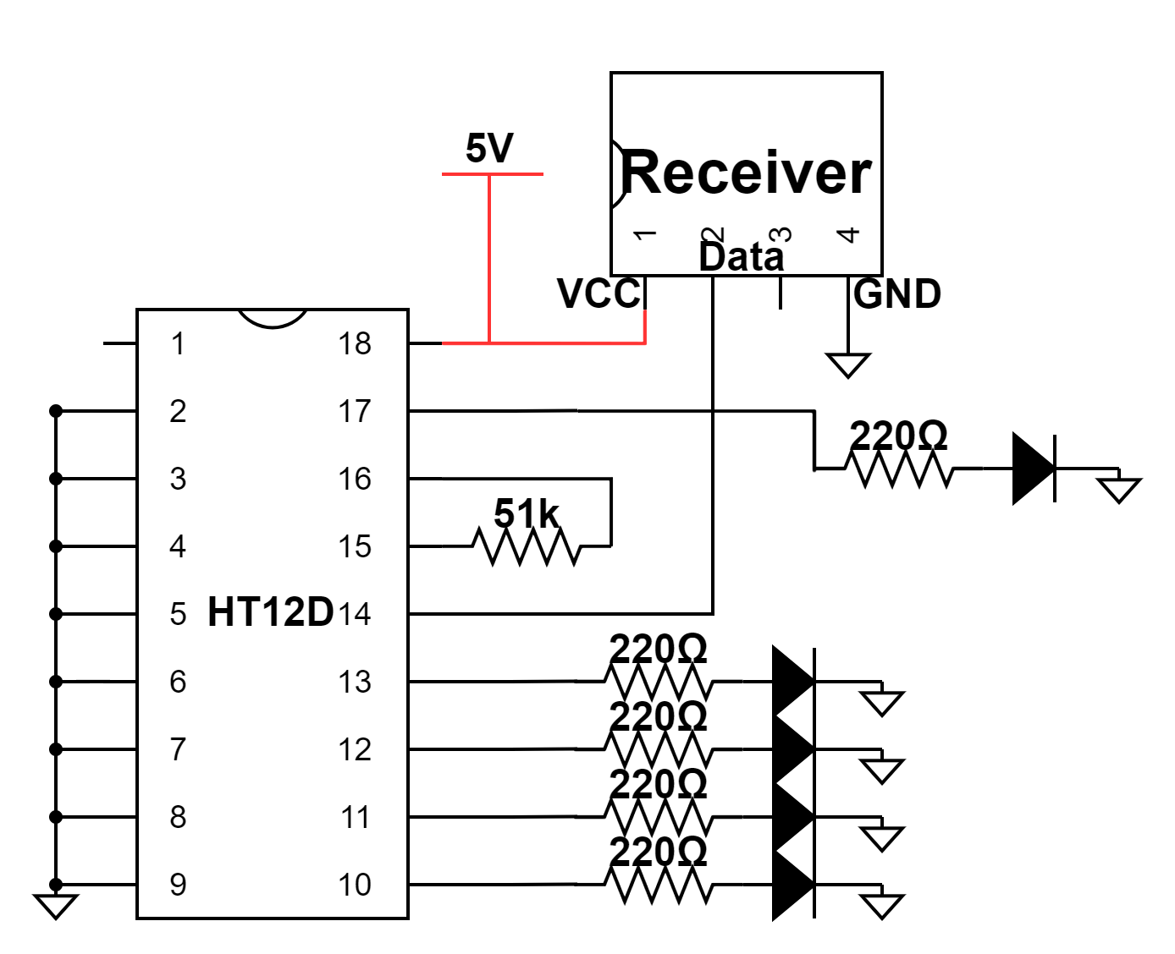
六、API 20240109更新
XY-MK-5V + HT12D
輸入 | input data
輸出 | output [4:0] receive
說明 | Receiver收到資料後給HT12D做解調。 輸出為（GPIO_23、GPIO_18、GPIO_15、GPIO_14由小至大4bits value。 GPIO_24:傳送為有效，表示1。）給PL做處理。
方法 | 433.92Hz遙控器發射
預期 | 收到資料給PL
實際 | 沒收到資料
XY-MK-5V + HT12D Test
輸入 | input pin14
輸出 | output pin13 data output pin12 data output pin11 data output pin10 data output pin17 data
說明 | pin17 : 傳送為有效，表示1。 pin13、12、11、10 : data值。
方法 | 433.92Hz遙控器發射
預期 | LED燈亮
實際 | 不亮
Q？ | 遙控器的發射不是433.92Hz?

Slide 14
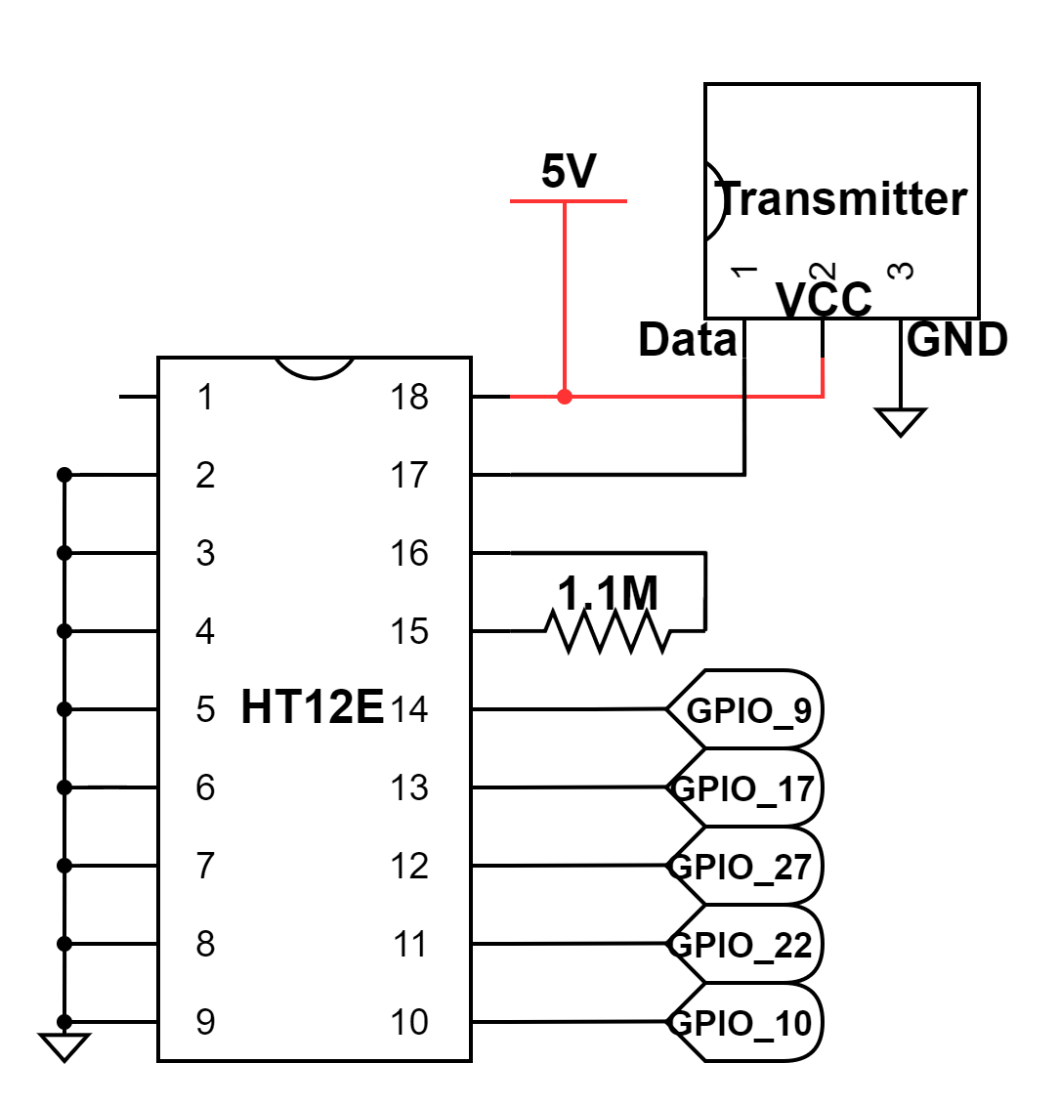
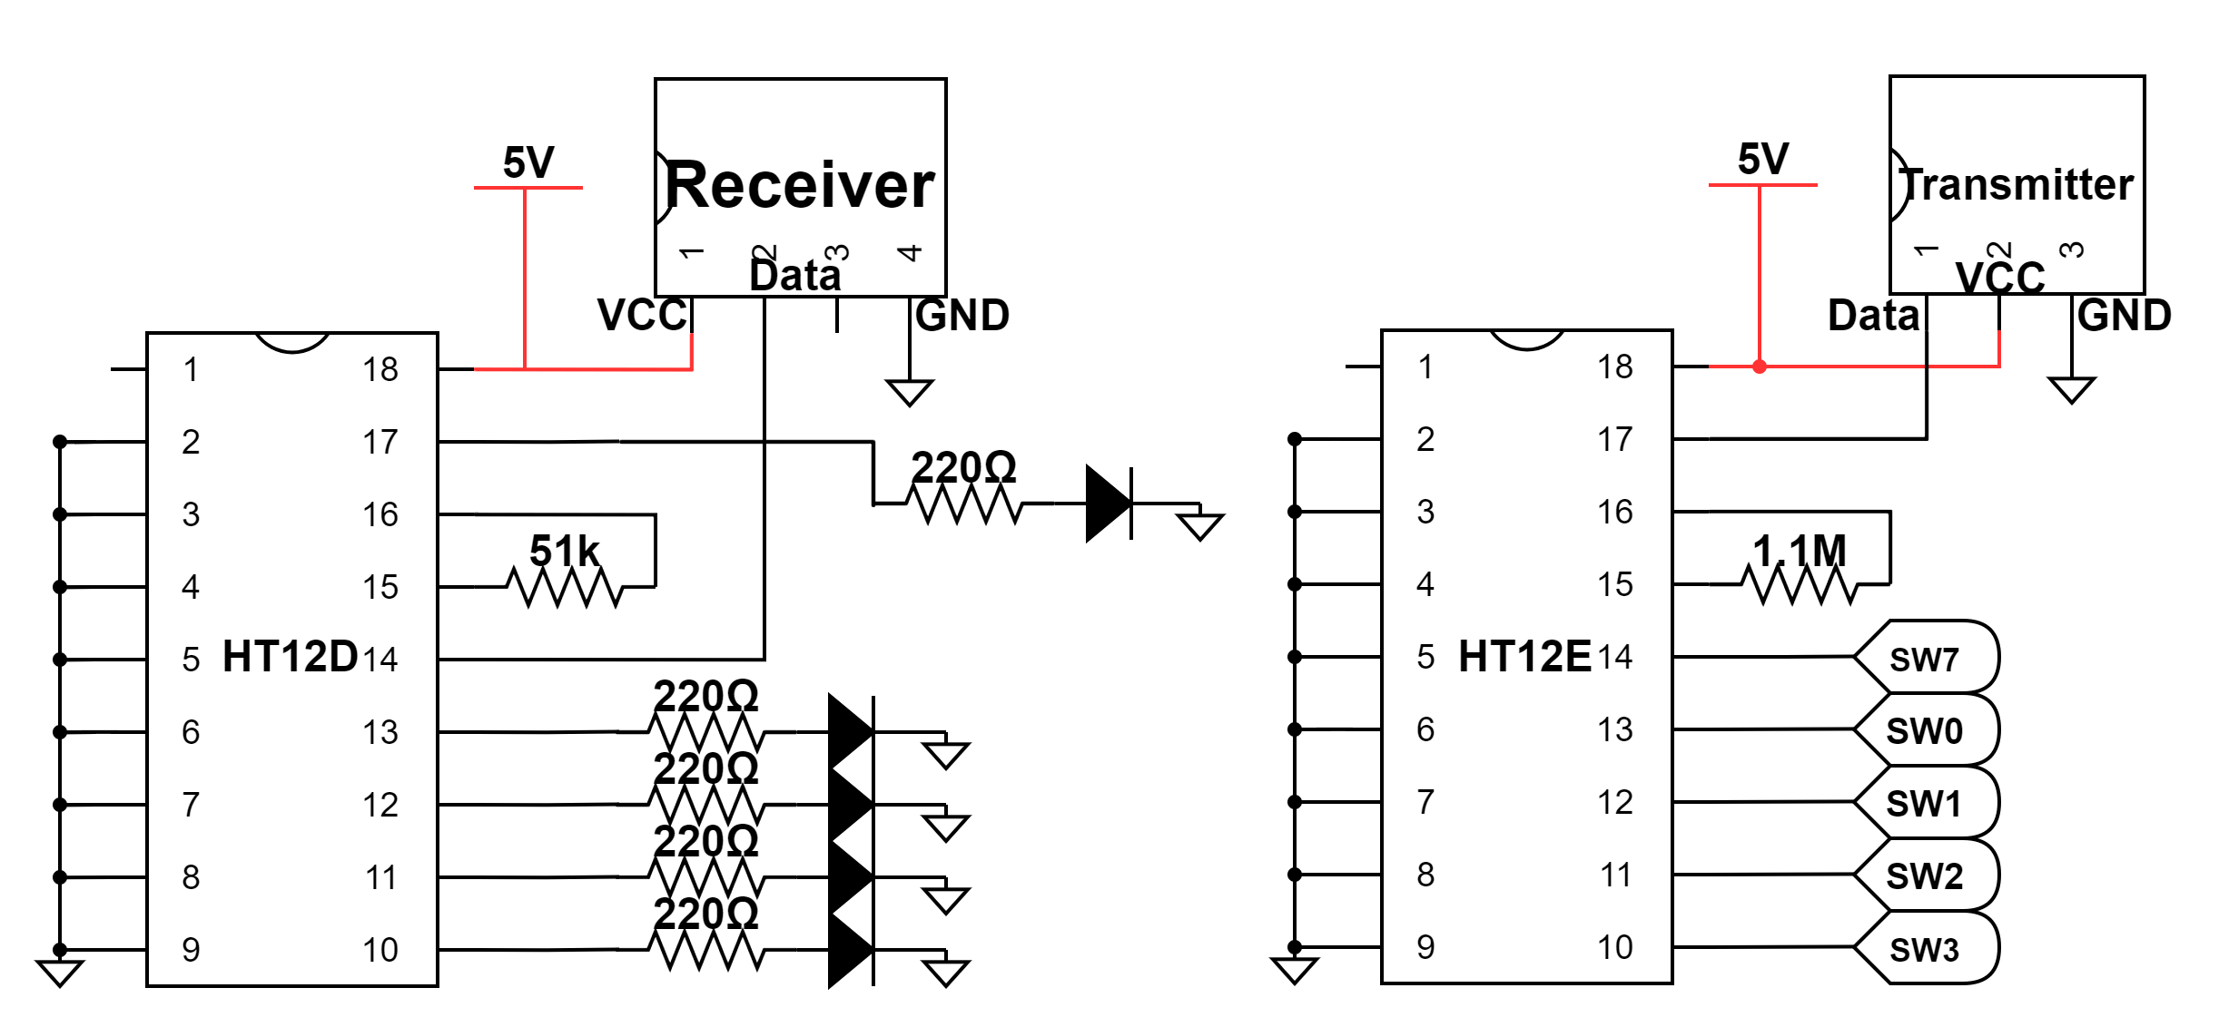
六、API 20240109更新
FS1000A + HT12E
輸入 | input [4:0] transmit
輸出 | output pin17
說明 | 接收Buffer給的資料並傳輸給Tx做發送
方法 | 叫用final.xpr
預期 | 收到資料給PL
實際 | 沒收到資料
六、測試單元
FS1000A + HT12E Test
輸入 | input [3:0] sw, input [7] sw
輸出 | output pin13 led output pin12 led output pin11 led output pin10 led output pin17 led
說明 | 利用switch發送資料，LED發亮
方法 | 叫用transmit_buffer_UnitTest.xpr
預期 | LED燈亮
實際 | 不亮

Slide 15
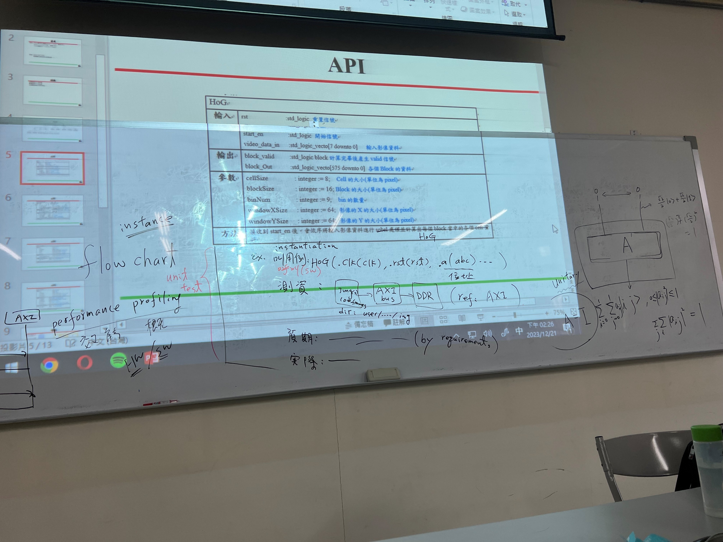

Slide 16
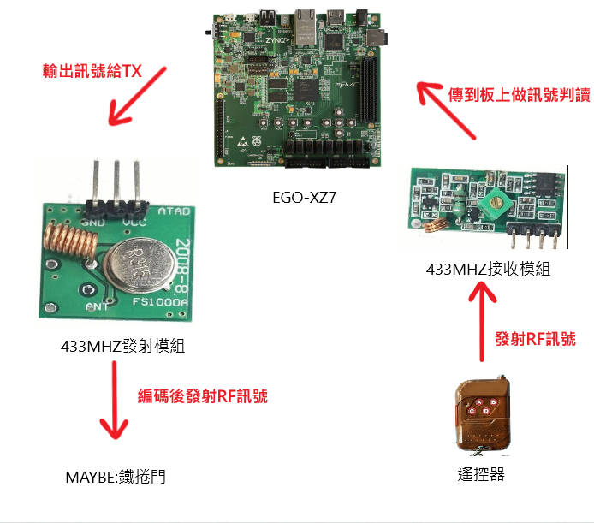

Slide 17
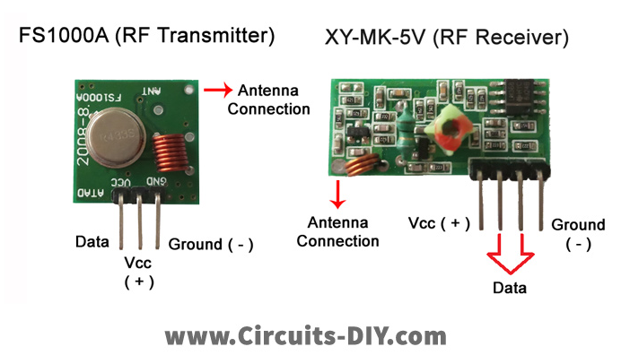
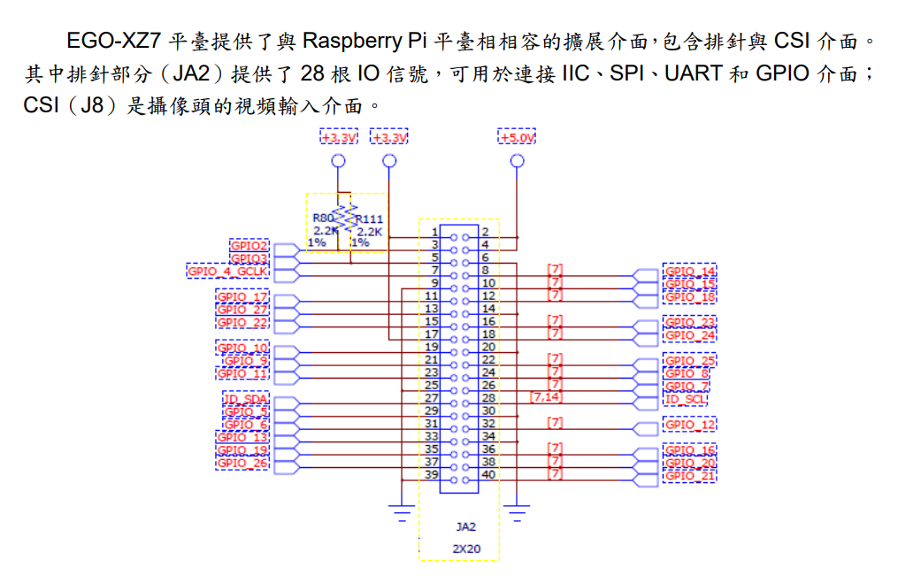
FS1000A:工作電壓3V 至 12V 。
XV-MK-5V:工作電壓DC5V。
GPIO2、GPIO4可提供5V。

Slide 18
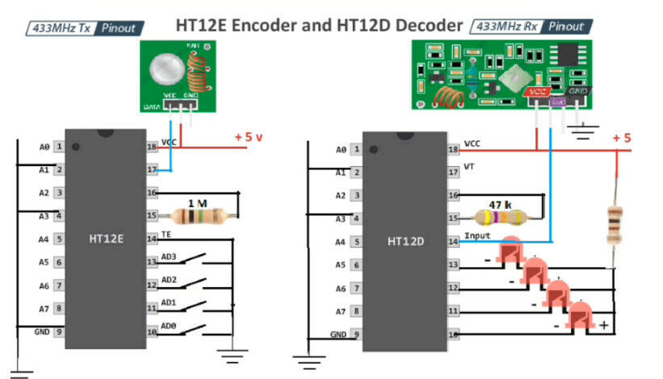
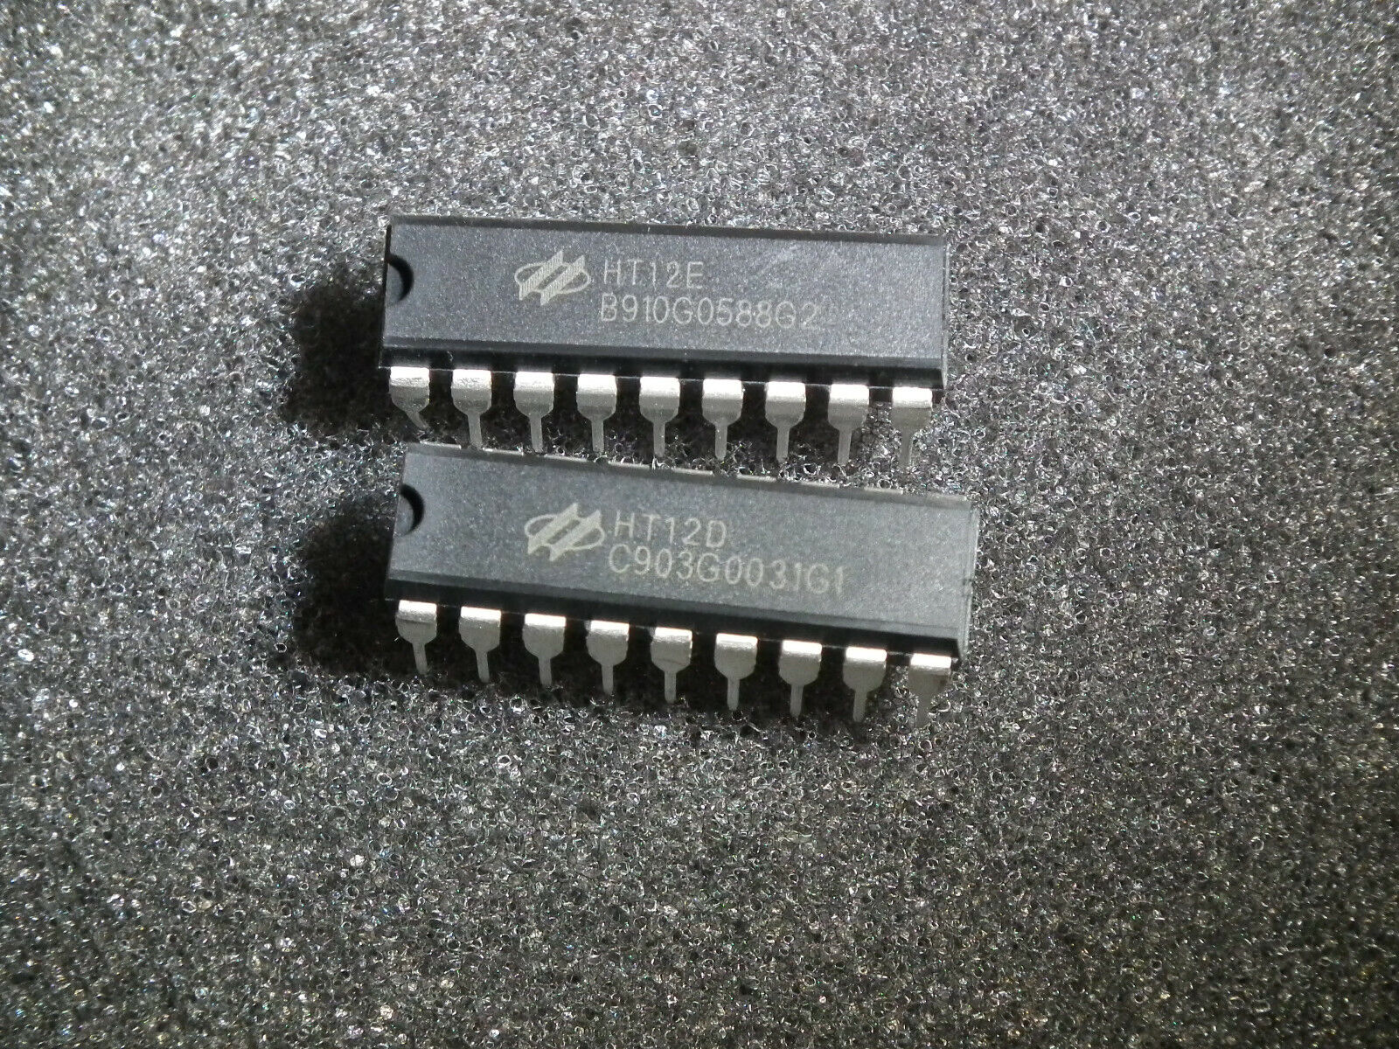
FS1000A
XY-MK-5V
HT12E編碼 。
HT12D解碼 。

Slide 19
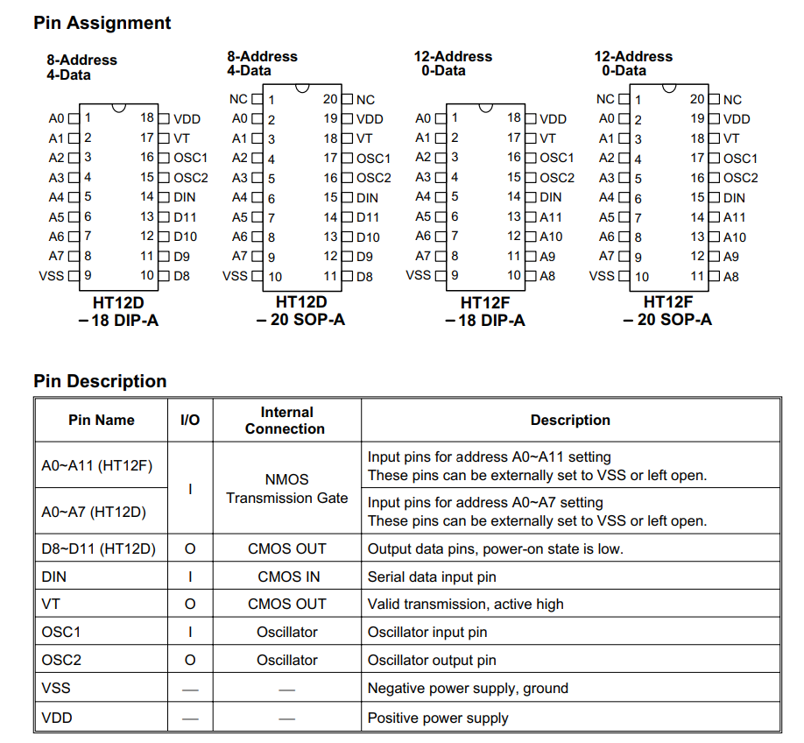

Slide 20
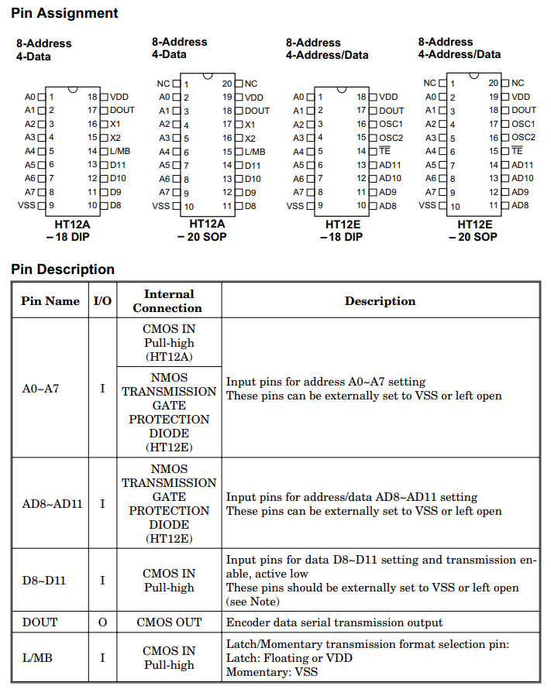
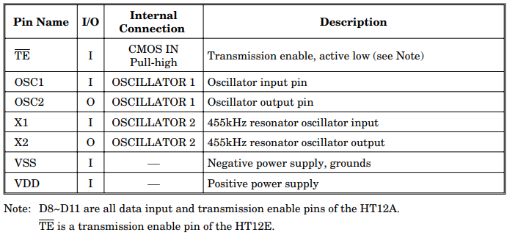

Slide 21
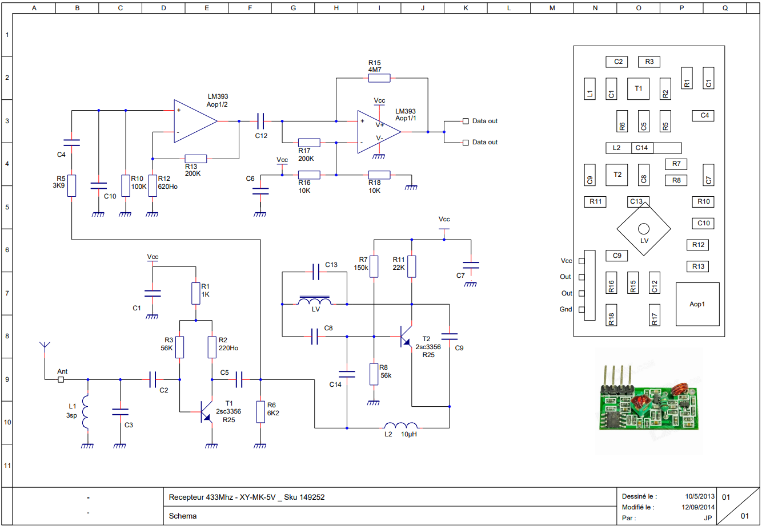

Slide 22
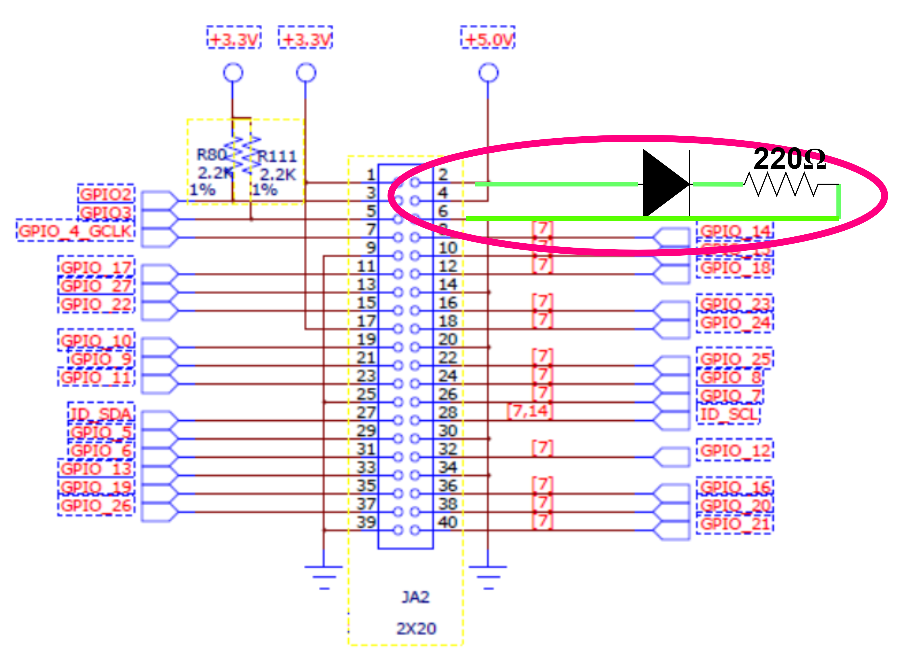
六、API
Gpio[2]5V_test
輸入 | input 5V
輸出 | output LED Light
參數 | R = 220Ω
方法 | 將FPGA電源與電路接好如右圖。
預期 | LED發亮，證實5V存在。
實際 | LED確實發亮。

Slide 23
參考
自定义AXI IP核实验——FPGA Vitis篇_xilinx 自定义ip怎么添加到设备树-CSDN博客

Slide 24
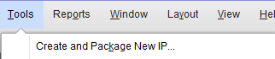

Slide 25
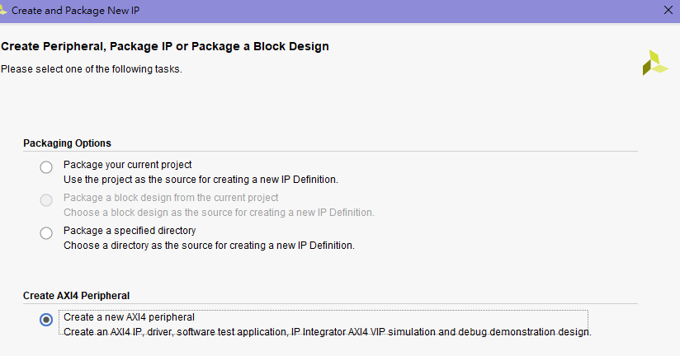

Slide 26
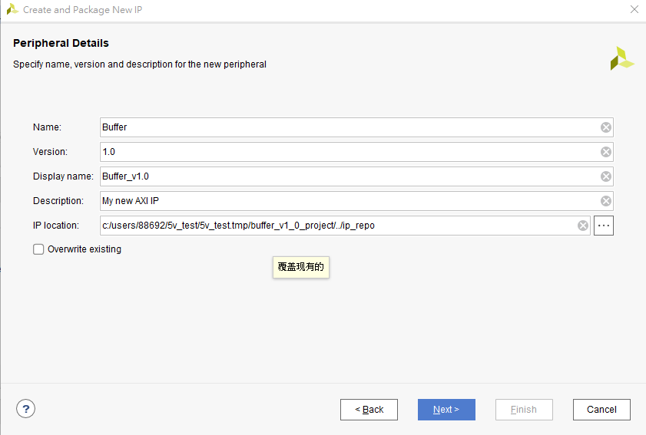
取要創建的IP名字

Slide 27
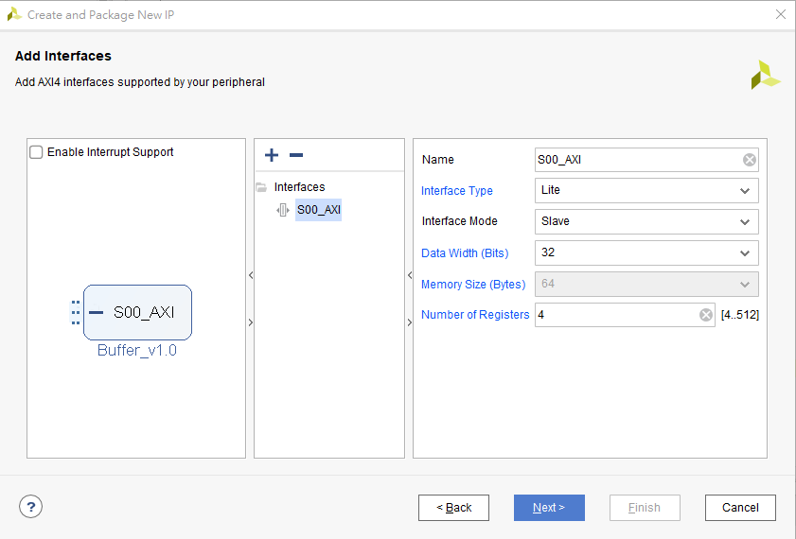
不動

Slide 28
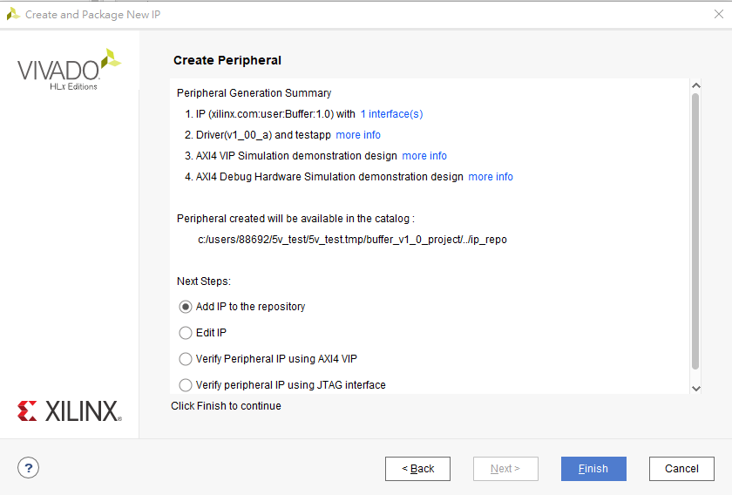
不動

Slide 29
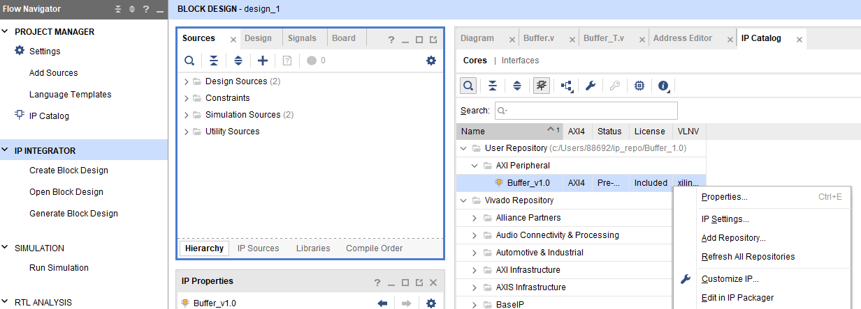
完成後找到”IP Catalog”，在視窗上找到剛剛建立的AXI peripheral，點擊“Edit in IP Packager”，打開此IP工程。

Slide 30
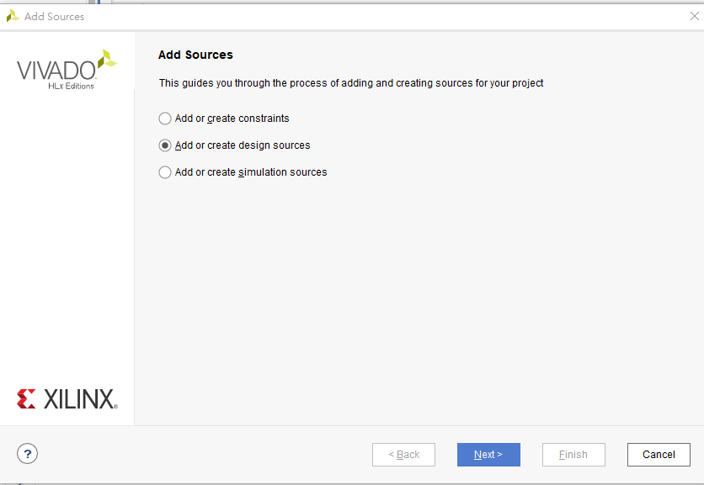
第二階段 加入要創建成IP的.v檔

Slide 31
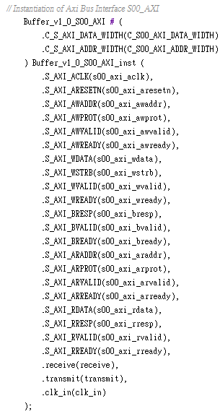
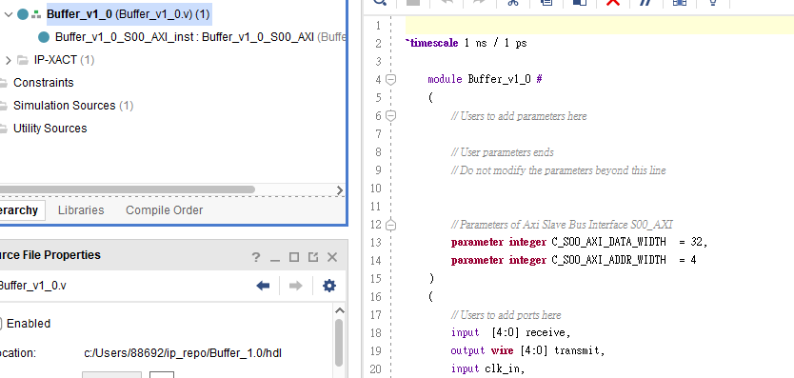
分別在<Buffer_v1_0>→最上層、 <Buffer_v1_S00_AXI_inst>→第二層 ，都有一個註解叫：// Users to add ports here
放入.v檔裡一開始宣告的input、output
接線→
<Buffer_v1_0>的部分

Slide 32
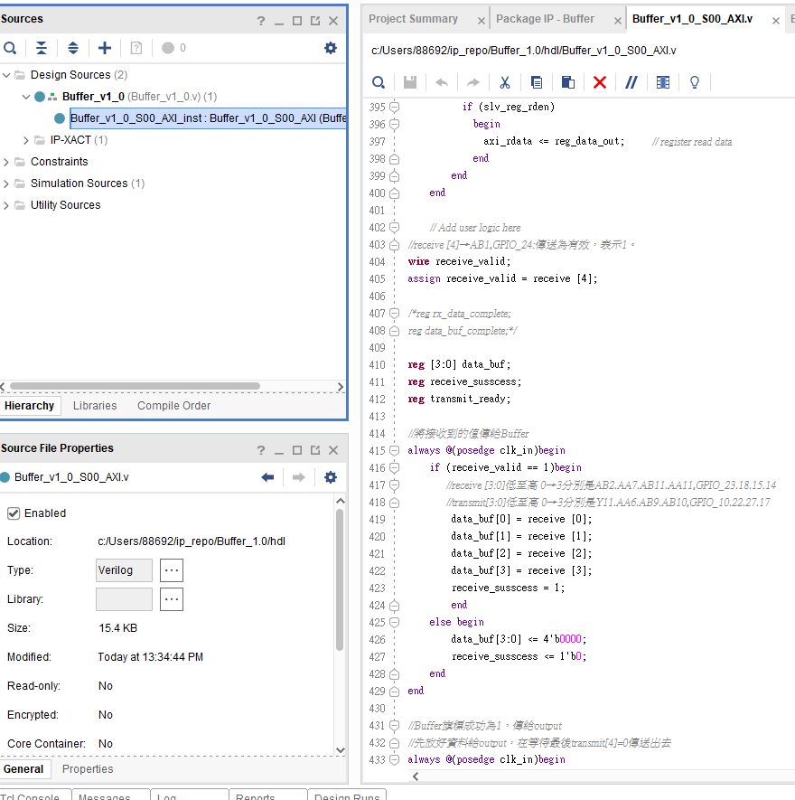
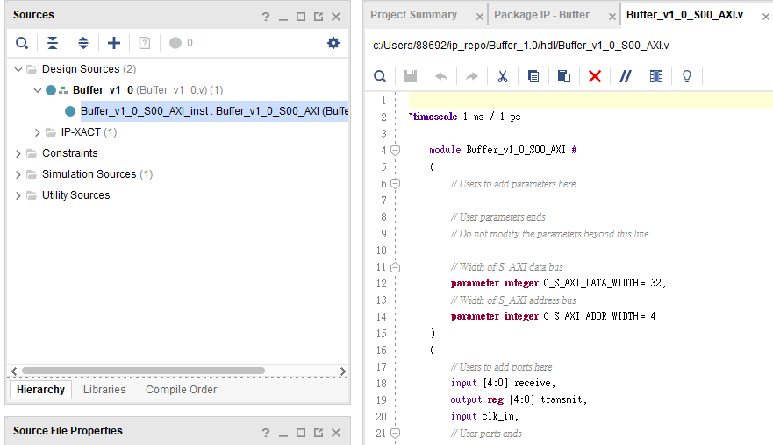
<Buffer_v1_S00_AXI_inst>的部分
將code輸入在
//Add user logic here

Slide 33
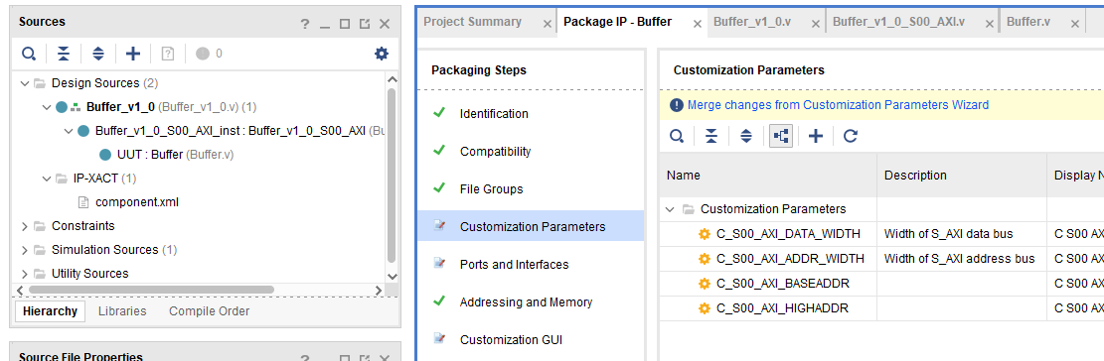
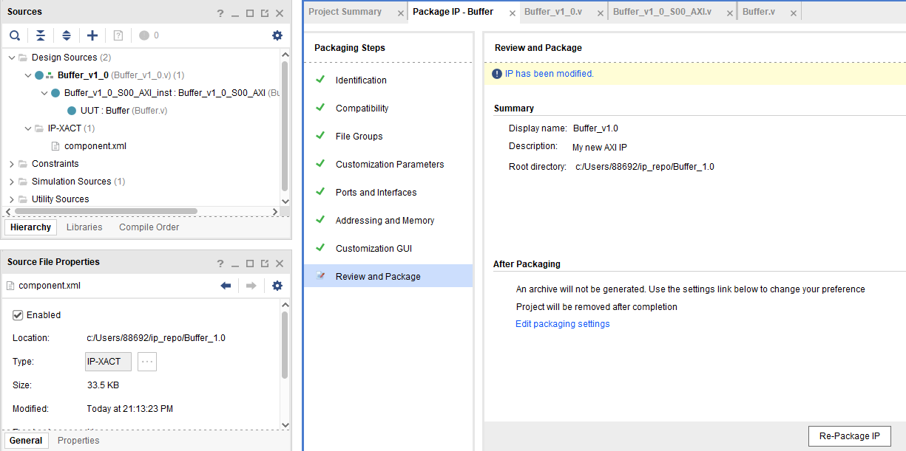
點開<Package IP – Buffer> 一步一步merge
點下藍字”Merge changes From Groups Wizard”
點下”Re-Package IP”

Slide 34
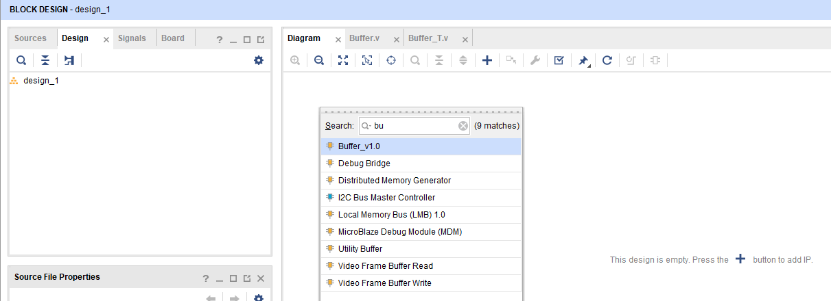
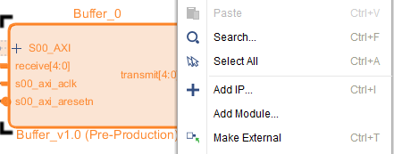
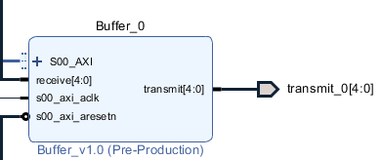
回到自己本來的Project裡，block desig成功擁有此IP
加入zynq block，然後操作一樣，outpu端，點選Make External

Slide 35
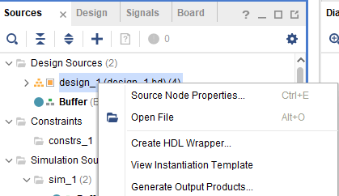
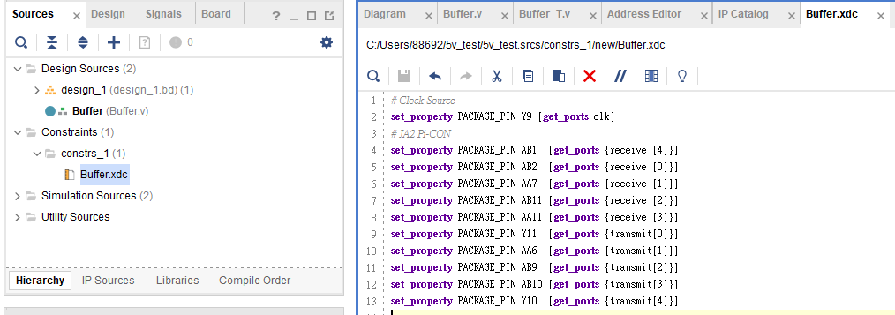
檢查OK後，Create HDL Wrapper
添加.xdc檔，將線給接上。即可產生bit檔，開始往PS前進!

Slide 36
參考資料
無線接收模組:超再生接收模組,超外差接收模組,超外差接收頭,超外差接收板,開發注意_中文百科全書 (newton.com.tw)
超再生接收機:基本介紹,特點,間歇振盪,套用範圍,使用說明,_中文百科全書 (newton.com.tw)
LC振盪電路:簡介,術語,時域解,基爾霍夫定律,微分方程,相關條目,_中文百科全書 (newton.com.tw)
幅移鍵控 - 維基百科，自由的百科全書 (wikipedia.org)
RF wireless receiver module & transmitter module 433MHZ DC5V (radiolux.com.ua)

